Slide 1
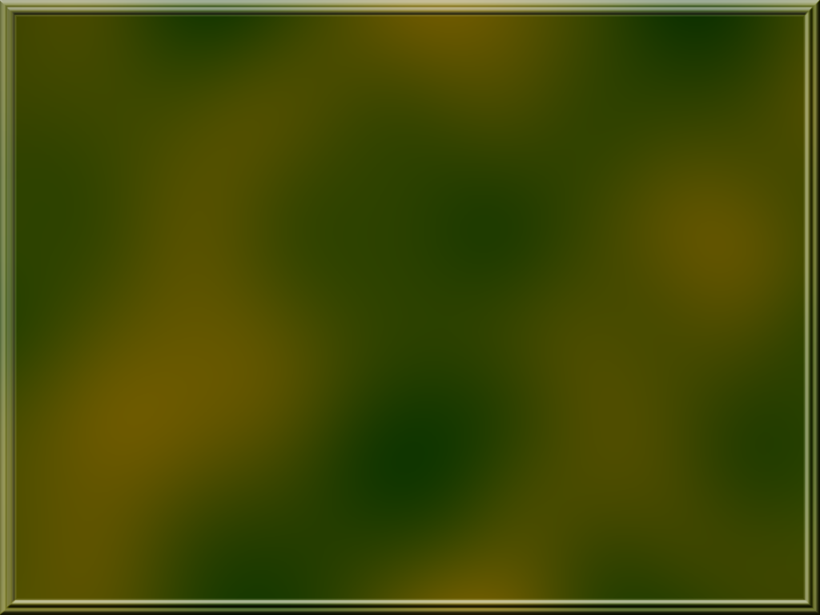

*§6 定积分的近似计算
利用牛顿-莱布尼茨公式虽然可以精确计
算定积分的值,但它仅适合被积函数的原函
数能够求出的情形.我们这里介绍定积分的
近似计算方法.
返回

Slide 2

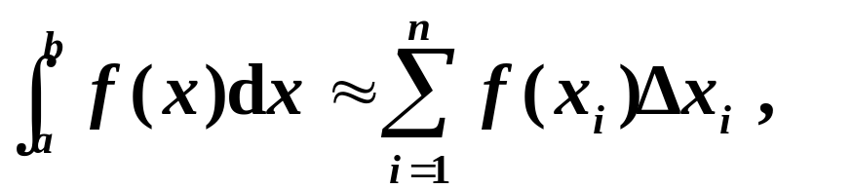

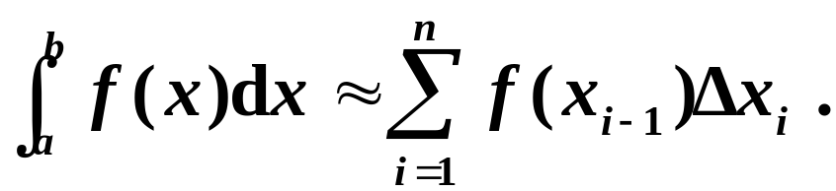
根据定积分的定义,
在几何意义上,这是用一系列小矩形来近似小曲边
梯形面积的结果,所以把这个近似计算法称为矩形
法.矩形法的精度较差，通常使用下面着重介绍的
两种方法.

Slide 3

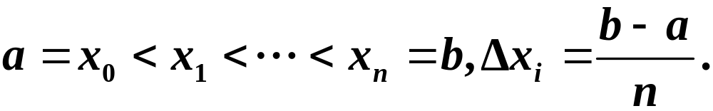

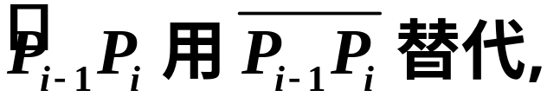
一、梯形法
将积分区间
相应的被积函数值记为
曲线 上相应的点记为
将曲线上每一段 这使每个小

Slide 4
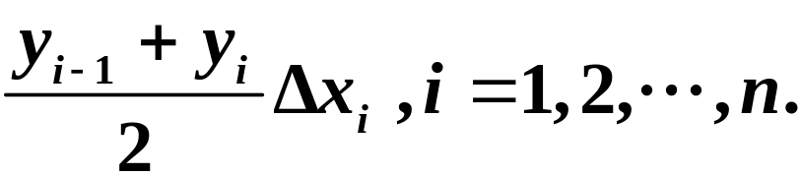
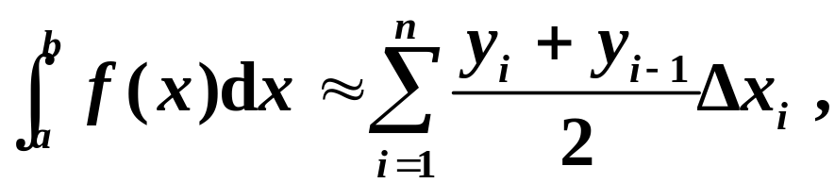
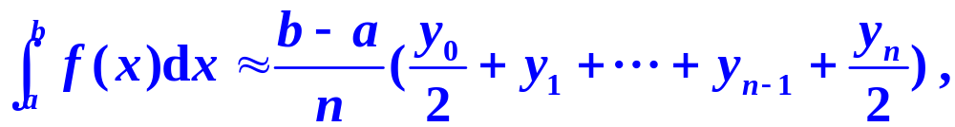
曲边梯形换成了梯形,其面积为
于是,整个曲边梯形面积的近似值为
即
以上近似式称为定积分的梯形法公式.

Slide 5

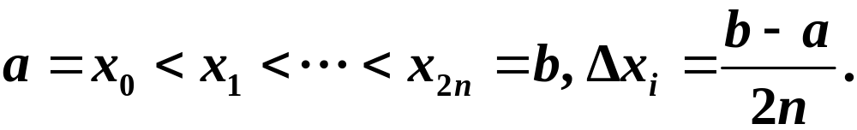
二、抛物线法
由梯形法求定积分的近似值, 当 为凸曲
线时偏大, 为凹曲线时偏小. 用抛物线法可克服上
述缺点.
将积分区间 分点为:
相应的被积函数值记为

Slide 6

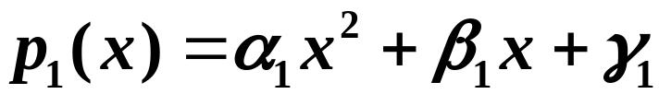
曲线 上相应的点记为
现把区间
上的曲线
用通过三点
的抛物线
来近似替代, 便有

Slide 7
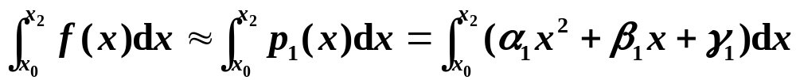
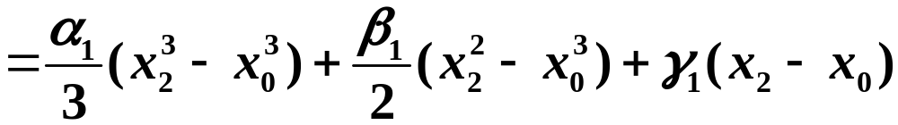
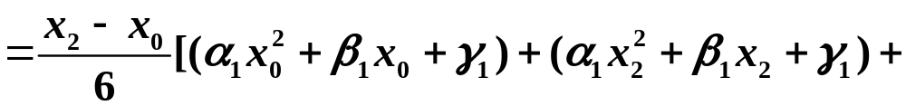
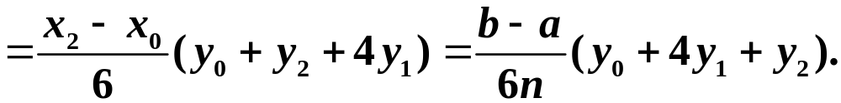
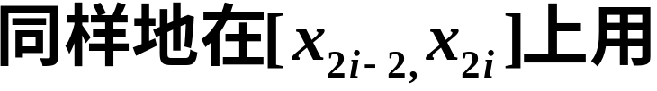
将得到

Slide 8
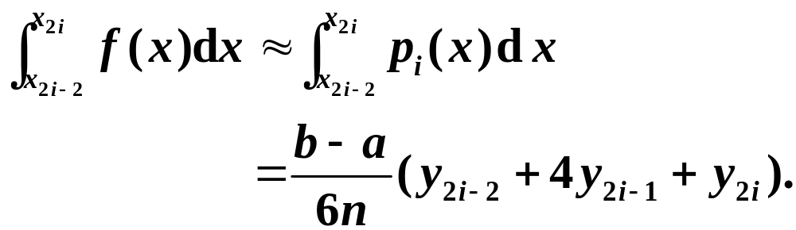
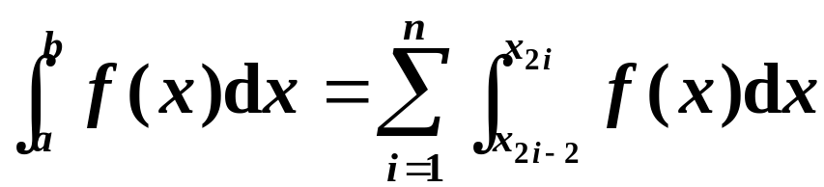
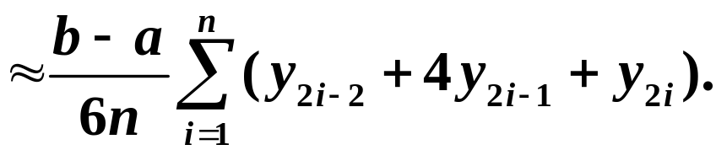
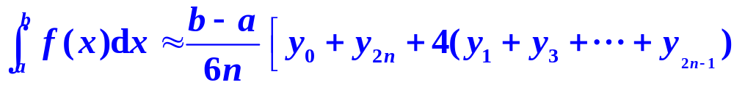
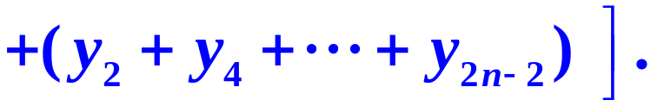
最后得到
即

Slide 9
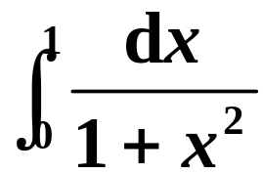

这就是抛物线公式，亦称为辛普森公式.
例 计算 的近似值.
解 将区间 十等分，各分点上被积函数的值列
表如下：
x_{i} | 0 | 0.1 | 0.2 | 0.3 | 0.4 | 0.5
y_{i} | 1 | 0.9900990 | 0.9615385 | 0.9174312 | 0.8620690 | 0.8000000
x_{i} | 0.6 | 0.7 | 0.8 | 0.9 | 1
y_{i} | 0.7352941 | 0.6711409 | 0.6097561 | 0.5524862 | 0.5

Slide 10
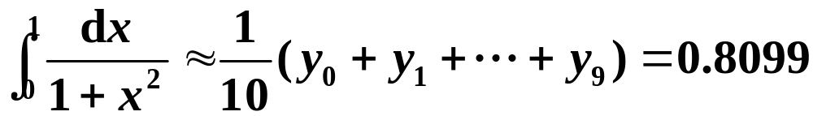
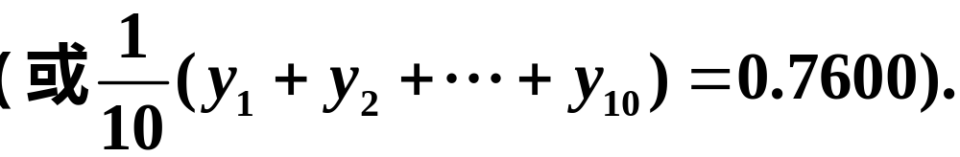
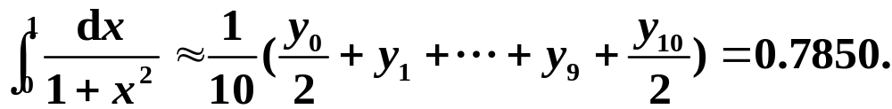
(1) 用矩形法公式
(2) 用梯形法
(3) 用抛物线法

Slide 11

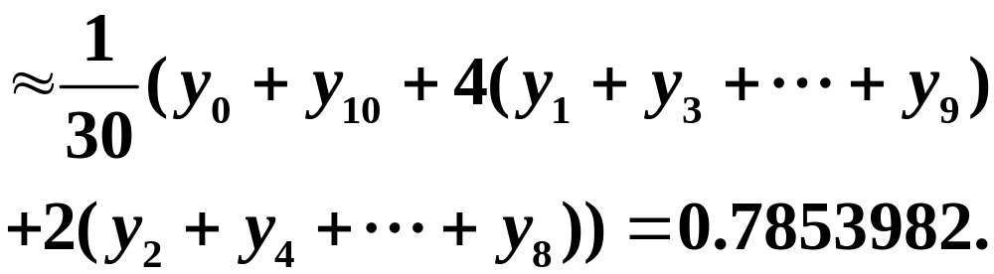
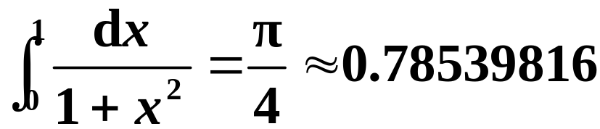
与精确值
相比较，矩形法只有一位有效数字是准确的; 梯
形法有三位有效数字是准确的;后而抛物线法有六
位有效数字是准确的.

